Slide 1
信息与软件工程学院
嵌入式综合训练Ⅲ
四轴飞行器
指导老师：廖勇
主讲人：李涛涛

Slide 2
01
整体设计
02
姿态解算
03
遥控模块
04
PID控制
05
上位机
06
视频演示

Slide 3
01
整体设计

Slide 4
01
硬件部分整体框架图

Slide 5
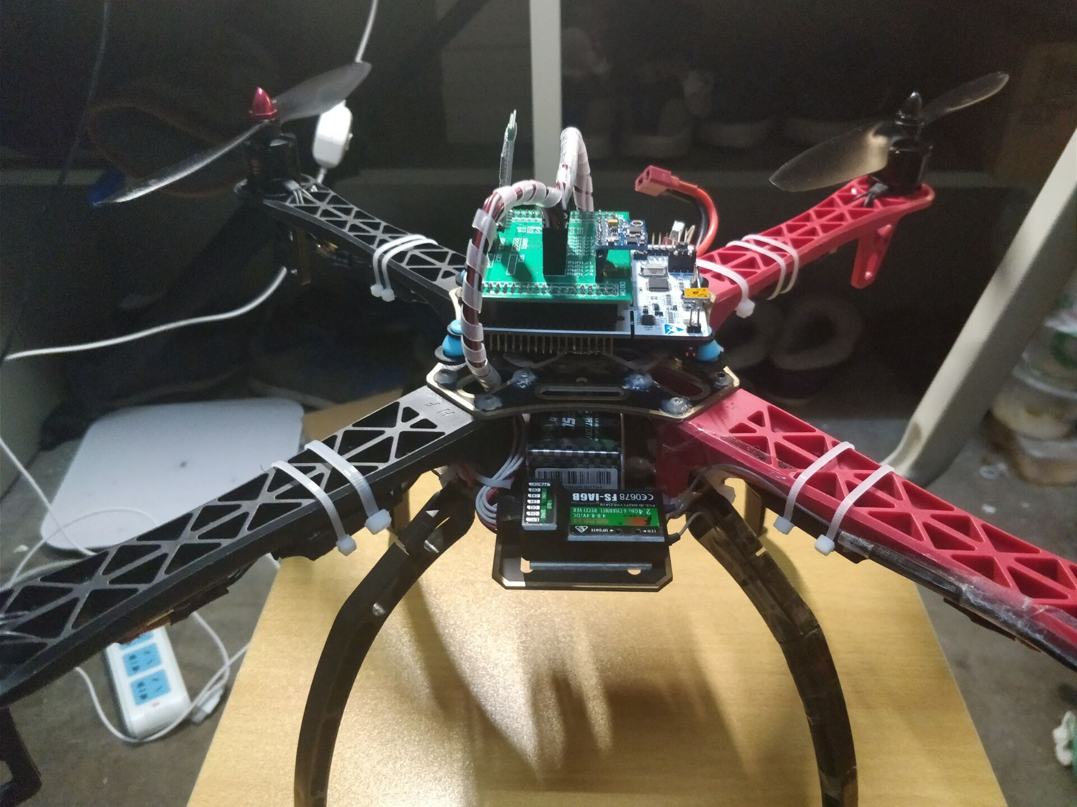
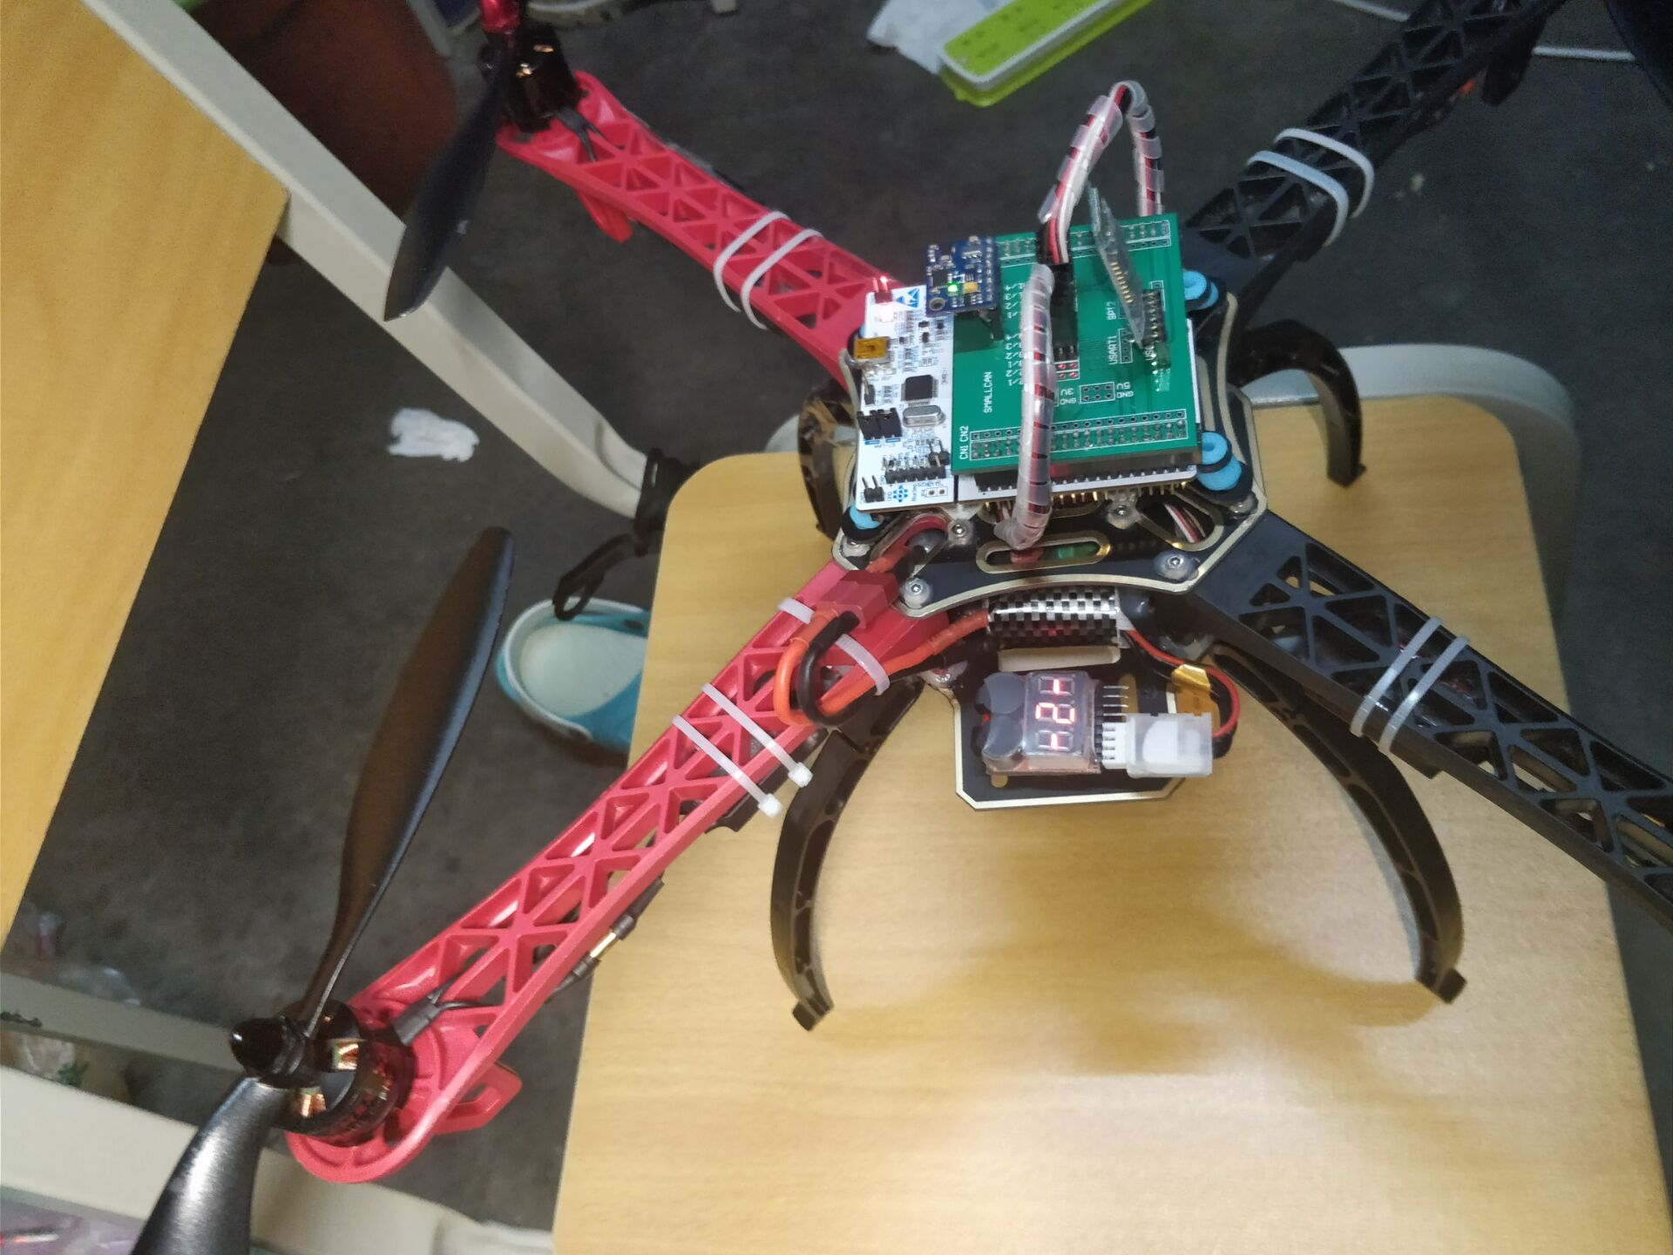
01
实物展示

Slide 6
01
软件部分关系设计图

Slide 7
02
姿态解算

Slide 8
02
姿态解算
在四轴飞行器上，能够实时采集物理信息的传感器包括加速度计、陀螺仪、地磁计，它们分别都可以在某种程度上反映出飞行器当前所处的空间位置或旋转状态信息，但却不够直观。而将这些传感器采集到的数据进行综合处理与融合解算，转化为较为直观的姿态信息（欧拉角）的过程，就是姿态解算的过程。

Slide 9
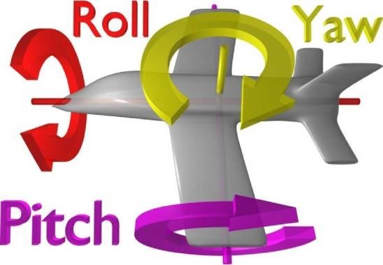
02
欧拉角与机体坐标系
欧拉角：机体坐标系与参考坐标系之间关于各个轴向上的旋转角度
机体坐标系：机头方向为X轴，机翼方向为Y轴，垂直与机身方向为Z轴
参考坐标系：初始状态下的机体坐标系（固定不变）

Slide 10
02
数据校准与滤波
零偏校准
传感器水平放置，上电初始化
多次读数求均值，取得零偏值
IIR滤波
对加速度数据进行滤波，过滤高频数据，降低飞行过程中震动带来的影响
使用零偏值校准读数
滑动窗口滤波
将一个时间窗口内采集的多个数据求平均作为一次输出，使数据输出更为“平滑”

Slide 11
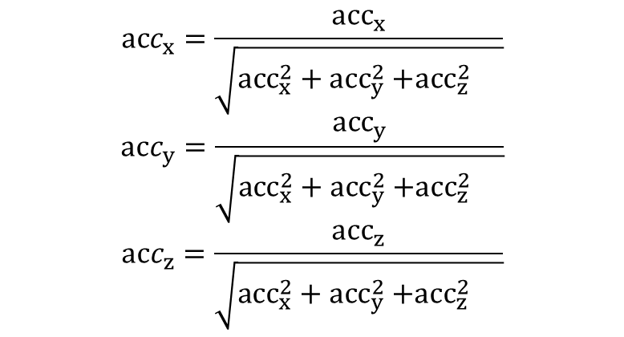
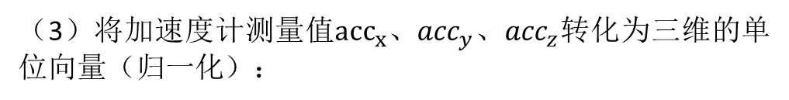
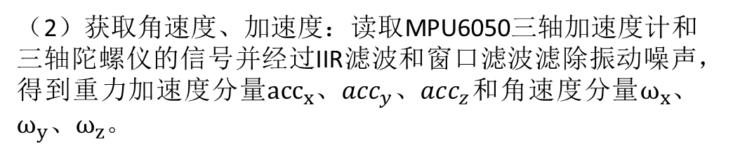
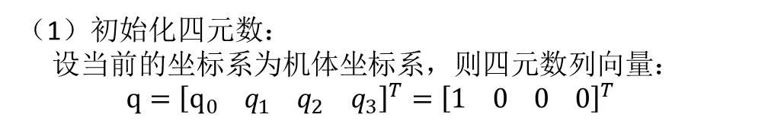
02
IMU算法——基于四元数的姿态解算
（1）初始化四元数：
设当前的坐标系为机体坐标系，则四元数列向量：
$$q={\left[q_{0} q_{1} q_{2} q_{3}\right]}^{T}={\left[1 0 0 0\right]}^{T}$$
（2）获取角速度、加速度：读取MPU6050三轴加速度计和三轴陀螺仪的信号并经过IIR滤波和窗口滤波滤除振动噪声，得到重力加速度分量${acc}_{x}、acc_{y}、acc_{z}$和角速度分量$ω_{x}、ω_{y}、ω_{z}$。
（3）将加速度计测量值${acc}_{x}、acc_{y}、acc_{z}$转化为三维的单位向量（归一化）：
$$acc_{x}=\frac{{acc}_{x}}{\sqrt{{acc}_{x}^{2}+{acc}_{y}^{2}{+acc}_{z}^{2}{}}}$$
$$acc_{y}=\frac{{acc}_{y}}{\sqrt{{acc}_{x}^{2}+{acc}_{y}^{2}{+acc}_{z}^{2}{}}}$$
$$acc_{z}=\frac{{acc}_{z}}{\sqrt{{acc}_{x}^{2}+{acc}_{y}^{2}{+acc}_{z}^{2}{}}}$$

Slide 12
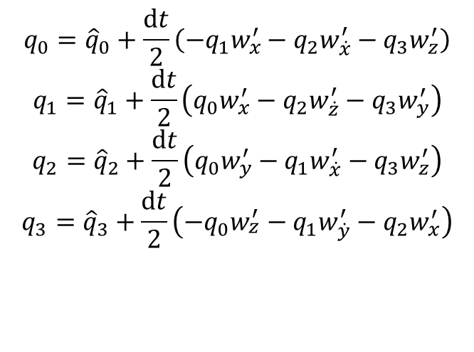

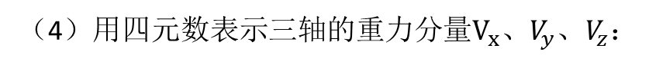
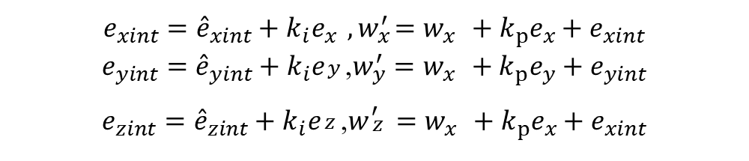
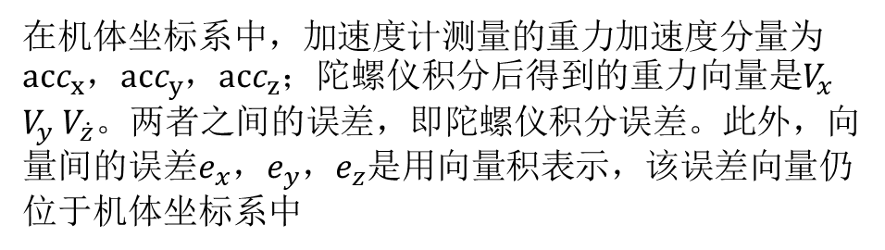

02
IMU算法——基于四元数的姿态解算
$$e_{xint}={\hat{e}}_{xint}+k_{i}e_{x}{ , w}_{x}^{′}=w_{x}^{}+k_{p}e_{x}+e_{xint}$$
$e_{yint}={\hat{e}}_{yint}+k_{i}e_{\begin{aligned}y \\ \end{aligned}}$,$w_{y}^{′}=w_{x}^{}+k_{p}e_{y}+e_{yint}$
$e_{zint}={\hat{e}}_{zint}+k_{i}e_{\begin{aligned}z \\ \end{aligned}}$,$w_{\begin{aligned}z \\ \end{aligned}}^{′}=w_{x}^{}+k_{p}e_{x}+e_{xint}$
（4）用四元数表示三轴的重力分量$V_{x}、V_{y}、V_{z}$：
$$V_{x}=2\left(q,q_{3}−q_{0}q_{2}\right)$$
$$V_{y}=2\left(q,q_{0}−q_{3}q_{2}\right)$$
$$V_{z}=q_{0}^{2}−q_{1}^{2}−q_{2}^{2}−q_{3}^{2}$$
（7）利用修正后的陀螺仪值$ω_{x}、ω_{y}、ω_{z}$更新四元数：
（5）求四元数所求重力分量与加速度计测量值的误差值：
$$q_{0}={\hat{q}}_{0}+\frac{ⅆt}{2}\left(−q_{1}w_{x}^{′}−q_{2}w_{\dot{x}}^{′}−q_{3}w_{z}^{′}\right)$$
$$q_{1}={\hat{q}}_{1}+\frac{ⅆt}{2}\left(q_{0}w_{x}^{′}−q_{2}w_{\dot{z}}^{′}−q_{3}w_{y}^{′}\right)$$
$$q_{2}={\hat{q}}_{2}+\frac{ⅆt}{2}\left(q_{0}w_{y}^{′}−q_{1}w_{\dot{x}}^{′}−q_{3}w_{z}^{′}\right)$$
$$q_{3}={\hat{q}}_{3}+\frac{ⅆt}{2}\left(−q_{0}w_{\begin{aligned}&z \\ &\end{aligned}}^{′}−q_{1}w_{\dot{y}}^{′}−q_{2}w_{x}^{′}\right)$$
$$e_{x}=a_{y}v_{z}−a_{z}{v}_{y}$$
$$e_{y}=a_{z}v_{x}−a_{z}{v}_{y}$$
$$e_{z}=a_{x}v_{y}−a_{y}{v}_{x}$$
在机体坐标系中，加速度计测量的重力加速度分量为$acc_{x}$，$acc_{y}$，$acc_{z}$；陀螺仪积分后得到的重力向量是$V_{x}$ $V_{y} V_{\dot{z}}$。两者之间的误差，即陀螺仪积分误差。此外，向量间的误差$e_{x}$，$e_{y}$，$e_{z}$是用向量积表示，该误差向量仍位于机体坐标系中
（6）利用所得的误差修正陀螺仪的测量值：

Slide 13
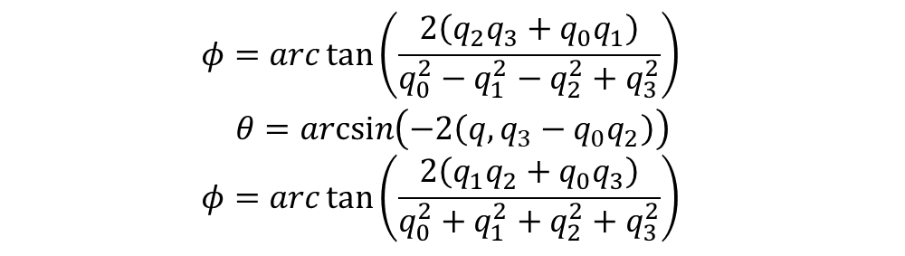
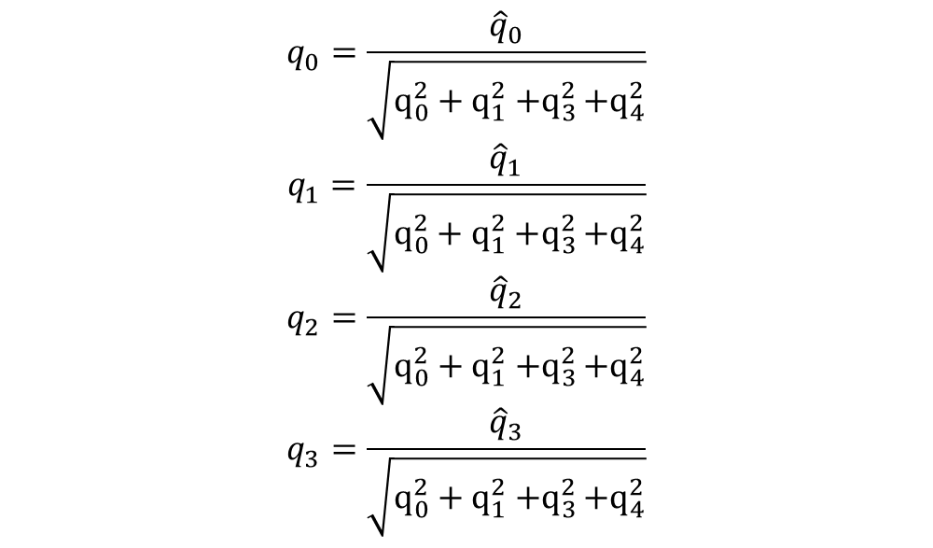
02
IMU算法——基于四元数的姿态解算
（8）将更新后的四元数规范化：
（9）得到新四元数后即完成了一次四元数法姿态融合的运算。将新四元数作为
下一次四元数运算的初始四元数，再从步骤（1）开始下一次的四元数。最后，将新四元数转化为三个欧拉角：
$$q_{0}=\frac{{\hat{q}}_{0}}{\sqrt{q_{0}^{2}+q_{1}^{2}{+q}_{3}^{2}{{+q}_{4}^{2}}}}$$
$$q_{1}=\frac{{\hat{q}}_{1}}{\sqrt{q_{0}^{2}+q_{1}^{2}{+q}_{3}^{2}{{+q}_{4}^{2}}}}$$
$$q_{2}=\frac{{\hat{q}}_{2}}{\sqrt{q_{0}^{2}+q_{1}^{2}{+q}_{3}^{2}{{+q}_{4}^{2}}}}$$
$$q_{3}=\frac{{\hat{q}}_{3}}{\sqrt{q_{0}^{2}+q_{1}^{2}{+q}_{3}^{2}{{+q}_{4}^{2}}}}$$
$$φ=arc\tan{{\left(\frac{2\left(q_{2}q_{3}+q_{0}q_{1}\right)}{q_{0}^{2}−q_{1}^{2}−q_{2}^{2}+q_{3}^{2}}\right)}_{}}$$
$$θ=arcsin\left(−2\left(q,q_{3}−q_{0}q_{2}\right)\right)$$
$$φ=arc\tan{{\left(\frac{2\left(q_{1}q_{2}+q_{0}q_{3}\right)}{q_{0}^{2}+q_{1}^{2}+q_{2}^{2}+q_{3}^{2}}\right)}_{}}$$

Slide 14
03
遥控模块

Slide 15
03
遥控模块
本系统使用商用遥控器富斯-I6向飞控（STM32）发送遥控信号，并在飞控一端通过PWM输入捕获解析并处理该信号，将其转换为所需的期望姿态角（Pitch、Roll、Yaw）和油门信号（Thr），最终传递给PID控制器。

Slide 16
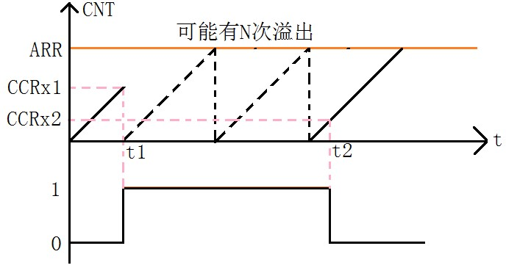
03
信号捕获
PWM捕获原理：
PWM输入捕获即测量PWM波形中高电平的脉宽长度（时间），假定定时器工作在向上计数模式，则图中 t1~t2 时间，就是我们需要测量的高电平时间。
首先设置定时器通道 x 为上升沿捕获，这样，t1 时刻，就会捕获到当前的 CNT 值，保存该值为CCRx1，并设置通道x为下降沿捕获，这样到t2时刻，又会发生捕获事件，得到此时的CNT值为CCRx2。根据定时器的计数频率，就可计算出t1~t2的时间，从而得到高电平脉宽。
PWM输入捕获测量原理

Slide 17
03
PWM信号量映射
● 接收机发出的PWM信号波形周期为20ms，每个周期中，高电平持续时间（PWM捕获的目标量）为1ms~2ms（1000us~2000us），代表了遥控器的打舵量。其中1000对应0油门，2000对应满油门。
●将捕获到的PWM高电平脉宽映射为对应通道上的期望姿态角度，本系统将1000~2000映射为-25°~25°。

Slide 18
04
PID控制

Slide 19
04
PID控制流程
在四轴飞行的过程中，为了将当前的姿态（姿态解算后的结果），变成操控者期望的姿态（期望姿态角），就需要用PID来控制。PID是如今应用最广泛的工业控制器，即比例、积分、微分控制器。其作用是利用系统自身的反馈信息，通过与期望值之间的比较实现动态响应，从而控制合适的系统输出，以达到期望的要求。

Slide 20
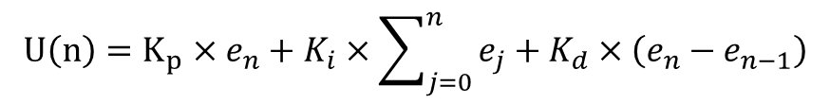
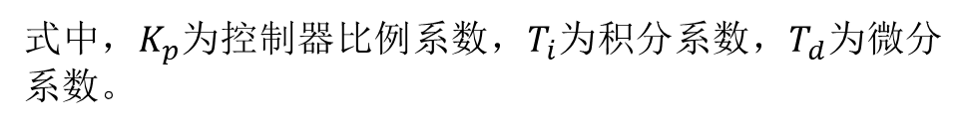
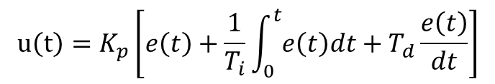
04
PID控制原理
●由于计算机控制是一种采样控制，它只能根据采样的偏差计算控制量，而不能像模拟量那样连续输出控制量进行连续控制，所以需要对模拟PID的积分和微分进行离散化处理，从而形成数字PID公式：
●PID控制器基本结构：
$$U\left(n\right)=K_{p}×e_{n}+K_{i}×\sum_{j=0}^{n}{e_{j}+K_{d}×\left(e_{n}−e_{n−1}\right)}$$
●PID调节规律
比例调节的作用可理解为：通过采集信号的负反馈，求得系统输出值与期望值的偏差，经过比例换算得出系统输出控制量从而消除系统输出误差。比例系数Kp决定了减少偏差得速度，Kp越大偏差减少得越快，但容易引起系统超调，使系统产生振荡；而若减小Kp值，调节得速度也相应变慢。积分控制是对积累得偏差进行调节，其目的是使累计偏差为零。积分控制效果与偏差的大小和偏差持续的时间相关。微分控制即控制误差的变化率，控制误差的变化趋势，起到提前修正误差的作用，同时提高系统输出响应的快速性，减小系统超调量。
●位置式模拟PID基本公式：
$$u\left(t\right)=K_{p}\left[e\left(t\right)+\frac{1}{T_{i}}\int_{0}^{t}{e\left(t\right)dt}+T_{d}\frac{e\left(t\right)}{dt}\right]$$
式中，$K_{p}$为控制器比例系数，$T_{i}$为积分系数，$T_{d}$为微分系数。

Slide 21
04
串级PID原理图

Slide 22
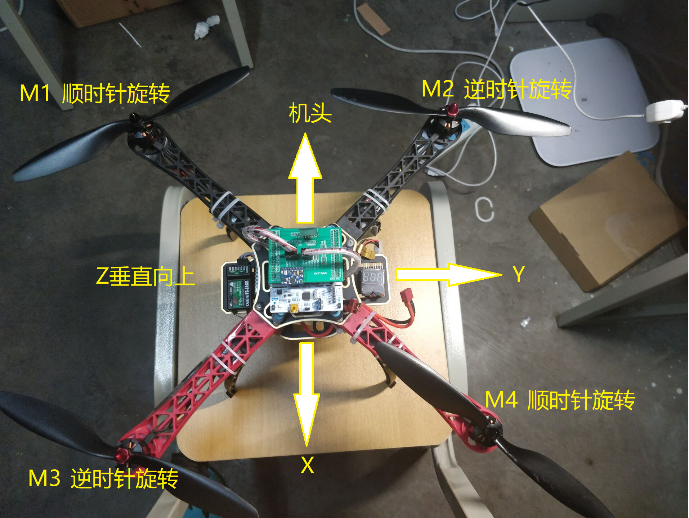
04
四轴电机定义

Slide 23
04
PID控制规律
电机序号 姿态 | M1 | M2 | M3 | M4
正俯仰 | + | + | - | -
负俯仰 | - | - | + | +
正横滚 | + | - | + | -
负横滚 | - | + | - | +
正偏航 | + | - | - | +
负偏航 | - | + | + | -
上升 | + | + | + | +
下降 | - | - | - | -

Slide 24
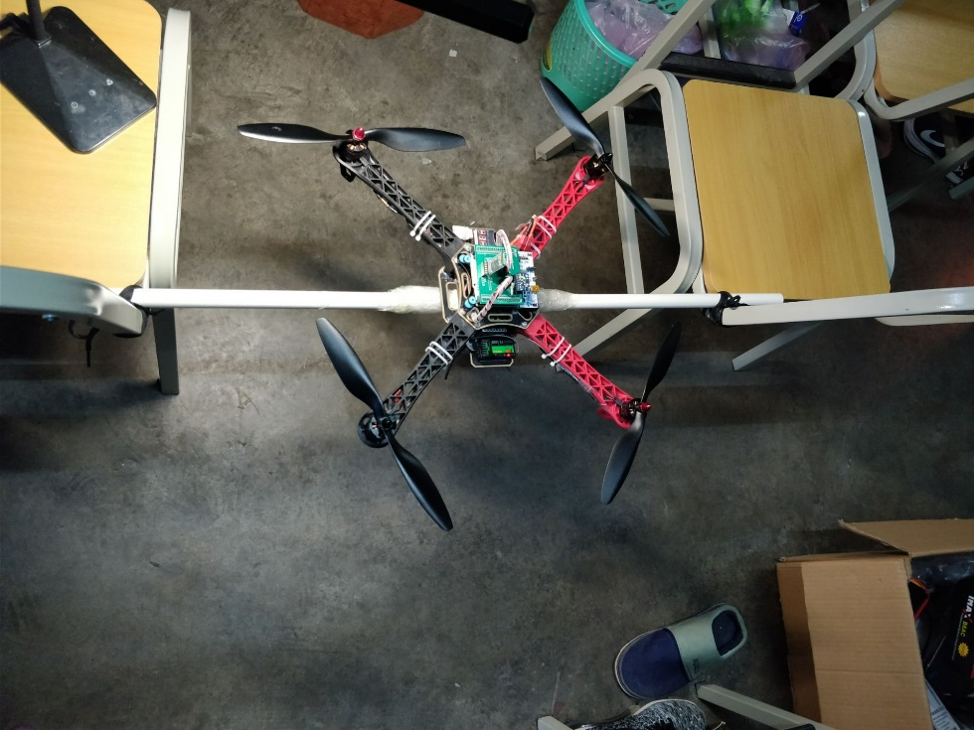
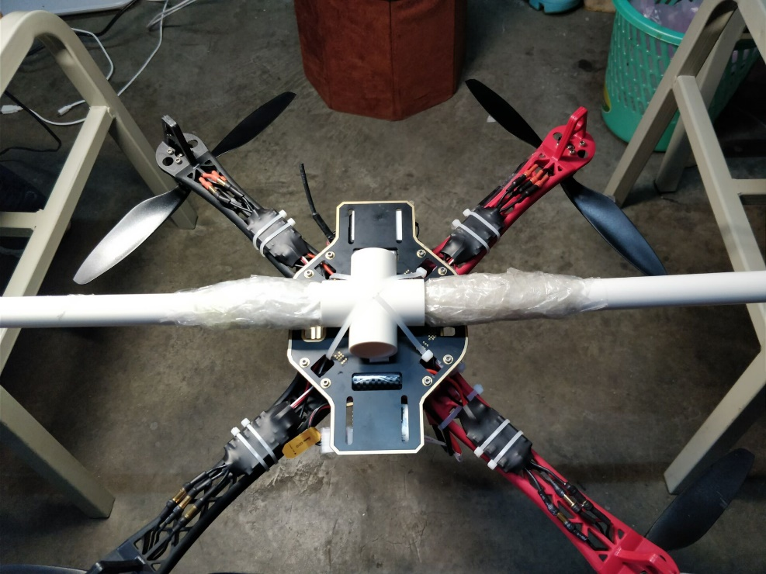
04
串级PID调试
硬件调试平台搭建 ——“烤四轴”

Slide 25
04
串级PID调试
PID参数整定流程：
本系统遵循“先内环，后外环”的调试原则，具体调试方法如下：
①估计大概的起飞油门，PID参数调整需要在四轴的起飞油门基础上进行，否则“烤四轴”调试稳定了，在实际飞行时可能产生震荡。
②更改程序结构，将外环去掉，将遥控器的打舵量作为内环的期望值。
③将内环的I、D置零，从零逐渐增大内环P，当P较小时，表现为很“软”，四轴倾斜后会因重力下落而无法用遥控修正；当P较为合适时，四轴能较好地对打舵进行响应，且震荡较小。当P过大时，会因超调在平衡位置震荡并逐渐发散。
④加上I，I能消除静态误差。具体表现为：当遥控打舵量居中时，将四轴处于偏离平衡位置某一角度，四轴能克服重力不会继续下落。从零开始增大I，能达到前述效果即可，建议I越小越好，因为过大的I会容易产生积分超调而导致四轴震荡，使其稳定性下降。
⑤调好内环P、I后，还原程序结构，将外环加上，且将外环所有参数置零。
⑥人为对处于平衡位置的四轴进行干扰，若突加干扰时，四轴回中时会产生较大的震荡，则可以考虑加入内环D，从零增大D，表现为抑制回中时产生的震荡能力加强，但当D过大时，会在Roll、Pitch混合控制时发生“抽搐”现象。
⑦内环参数整定完毕后，开始整定外环参数，外环参数只有P。外环P表现为四轴对遥控打舵响应的灵活程度，当P较小时，灵活性较低，响应较慢；当P较大时，灵活性较高，响应快速；当P过大时，四轴容易产生超调并震荡。

Slide 26
05
上位机

Slide 27
05
上位机通信
上位机是指可以直接发出操控命令的计算机，一般是通过计算机在屏幕上显示各种信号变化。下位机是直接控制设备获取设备状况的计算机，在这里就是设计的四轴飞行器。上位机发出的命令首先给下位机，下位机再根据此命令解释成相应时序信号直接控制相应设备。

Slide 28
05
上位机功能实现
本系统通过上位机实现了以下功能：
①实时显示飞控的姿态信息
②实时显示各传感器的数据采集信息
③实时显示电机控制信息
④实时显示遥控器的控制信息
⑤读取飞控当前PID参数
⑥向飞控发送PID参数设置信息
⑦向飞控发送各传感器校准命令

Slide 29
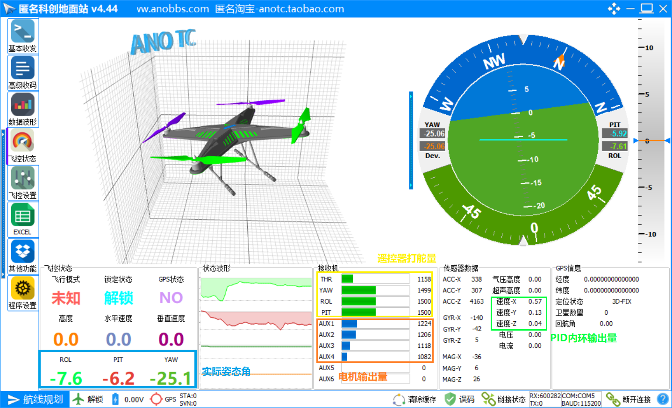
05
上位机使用效果

Slide 30
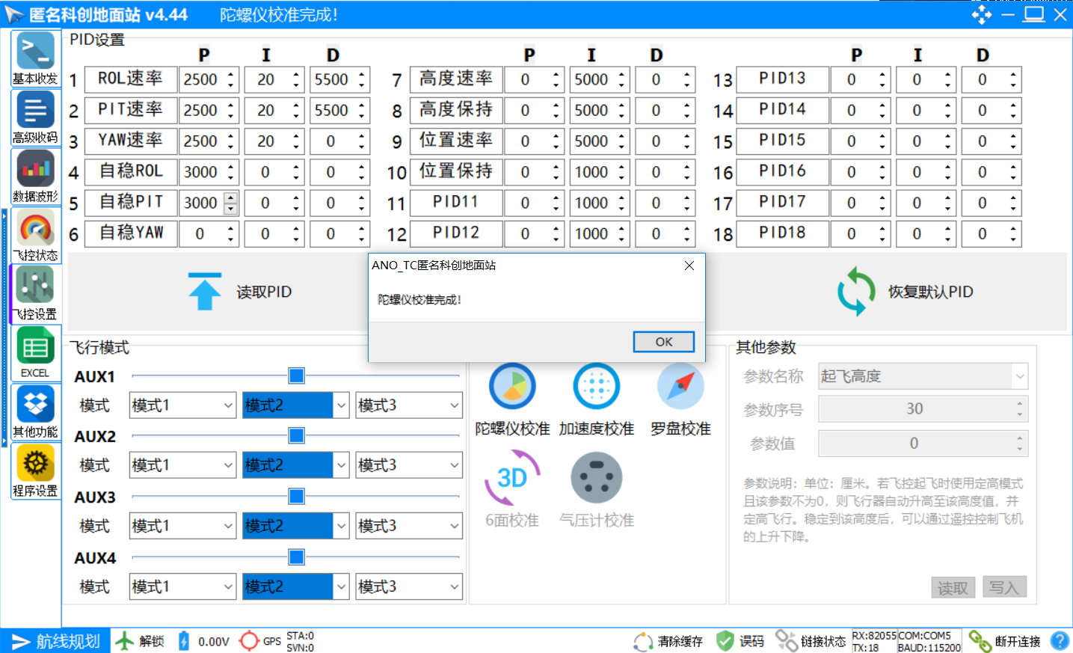
05
上位机使用效果

Slide 31
06
视频演示

Slide 32
THANKS

Slide 33
组内成员分工协作情况：
敬鑫 上位机通信实现
李旭桐 遥控输入捕获实现
李涛涛 PID控制算法的设计与实现
李璨宇 PID控制算法的设计与实现
张煜 姿态解算算法实现
刘晓磊 姿态解算算法实现

